Slide 1
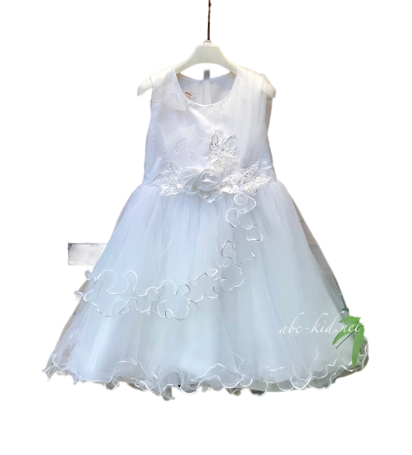
เกมเรียงลำดับจากชุดเล็ก-ใหญ่

Slide 2
เกมเรียงลำดับจากชุดเล็ก-ใหญ่
เล็ก
กลาง
ใหญ่

Slide 3
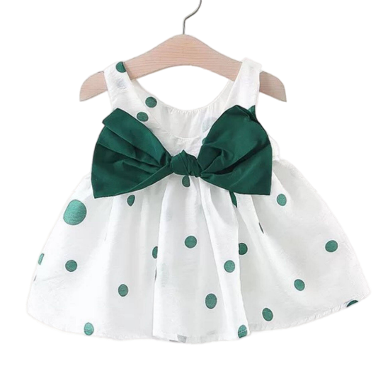
เกมเรียงลำดับจากชุดเล็ก-ใหญ่

Slide 4
เกมเรียงลำดับจากชุดเล็ก-ใหญ่
กลาง
เล็ก
ใหญ่

Slide 5
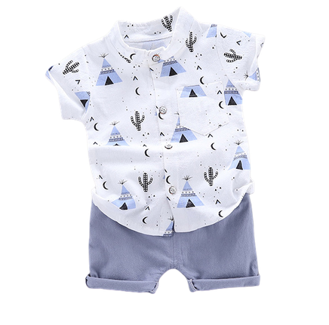
เกมเรียงลำดับจากชุดเล็ก-ใหญ่

Slide 6
เกมเรียงลำดับจากชุดเล็ก-ใหญ่
เล็ก
ใหญ่
กลาง

Slide 7
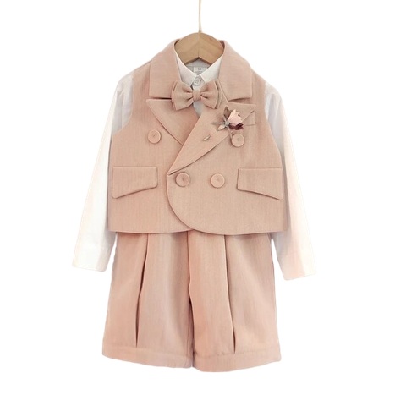
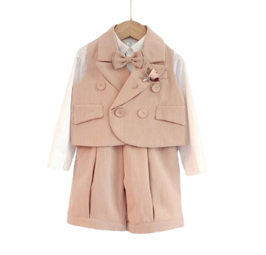
เกมเรียงลำดับจากชุดเล็ก-ใหญ่

Slide 8
เกมเรียงลำดับจากชุดเล็ก-ใหญ่
ใหญ่
กลาง
เล็ก

Slide 9
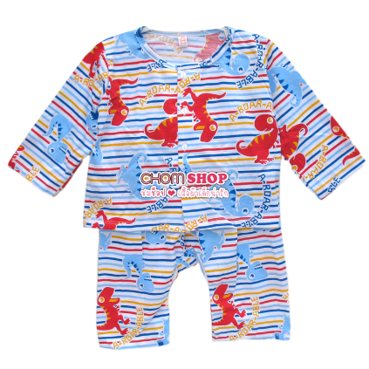
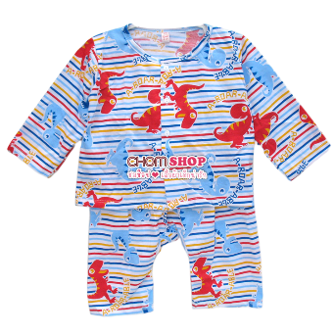
เกมเรียงลำดับจากชุดเล็ก-ใหญ่

Slide 10
เกมเรียงลำดับจากชุดเล็ก-ใหญ่
กลาง
ใหญ่
เล็ก

Slide 11
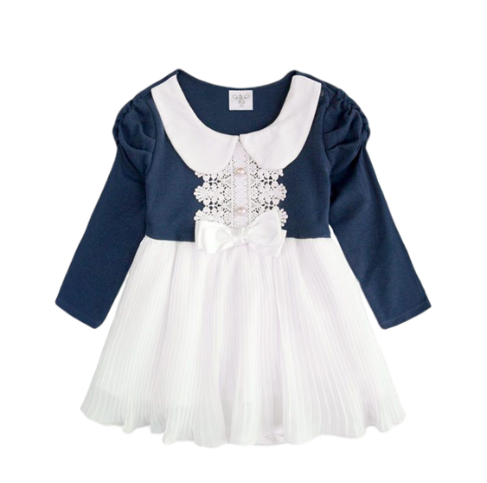
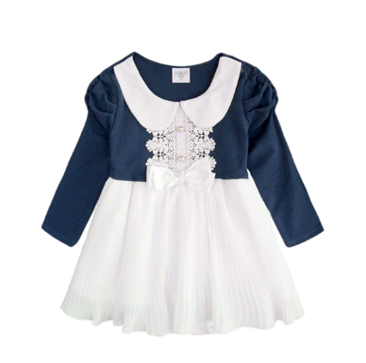
เกมเรียงลำดับจากชุดเล็ก-ใหญ่

Slide 12
เกมเรียงลำดับจากชุดเล็ก-ใหญ่
เล็ก
ใหญ่
กลาง

